Slide 1

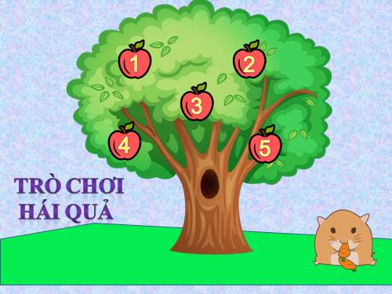

Slide 2


15
Hái quả có kết quả của phép tính 8 + 5?
13
14
12

Slide 3

9 + 3
Hái quả ghi phép tính có kết quả bằng 16 ?
8 + 8
8 + 7
9 + 8

Slide 4
12
Hái quả có kết quả của phép tính 9 + 6 ?
13
15
14

Slide 5
6 + 6
Hái những quả ghi phép tính có kết quả bằng 12 ?
7 + 8
7 + 9
4 + 8

Slide 6
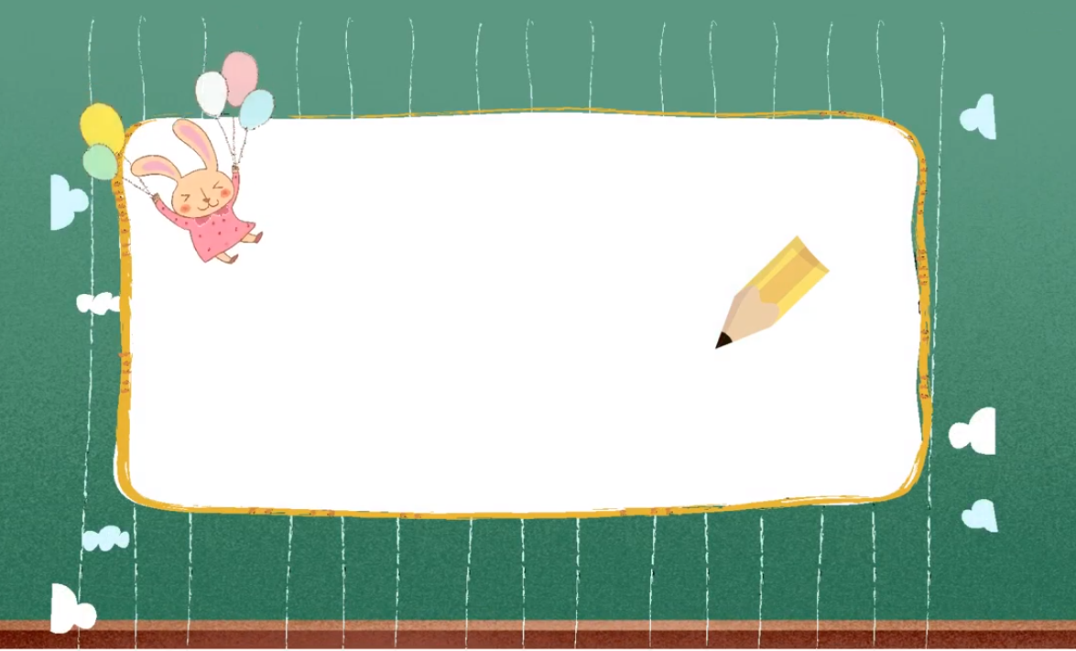
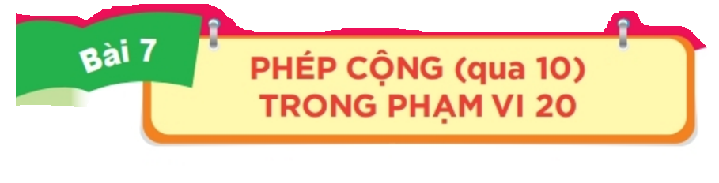

Slide 7



Slide 8
1
Tính 3 + 8
Cách 1:
3 + 8 =
10
+ 1 =
?
11
11
?
3 + 8 =
7
1
Cách 2:
3 + 8 =
1
+ 10 =
?
11
11
?
3 + 8 =
1
2

Slide 9
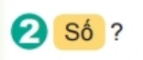
+ | 9 | 9 | 9 | 9 | 9 | 9 | 9 | 9
 | 2 | 3 | 4 | 5 | 6 | 7 | 8 | 9
 | 11 | ? | ? | ? | ? | ? | 17 | 18
+ | 9 | 9 | 9 | 9 | 9 | 9 | 9 | 9
 | 2 | 3 | 4 | 5 | 6 | 7 | 8 | 9
 | 11 | 12 | 13 | 14 | 15 | 16 | 17 | 18

Slide 10
3
Tính
9 + 5 + 3 =
14 + 3
6 + 3 + 4 =
9 + 4
= 17
= 13
10 – 2 + 5 =
8 + 5
= 13

Slide 11
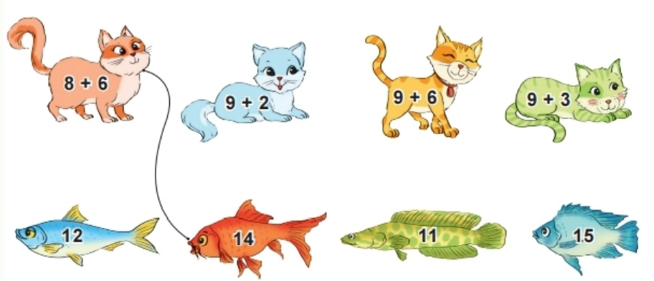
4
Tìm cá cho mèo

Slide 12
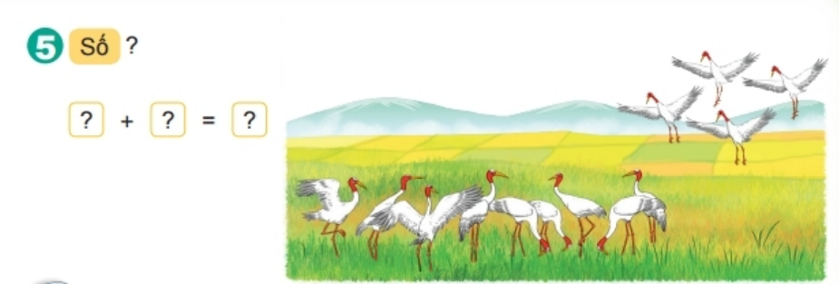
+ =
?
8
?
4
?
12

Slide 13

CHÀO TẠM BIỆT

